Slide 1
외장,내장 .bat파일 설정법 및 차이점.
작성자:신성혁

Slide 2
목차
1 내장 설정법
2 예시로 보는 설정법
3 결과 예시
4 외장 설정법
5 종류에 따른 .bat파일
6 설정 예시 및 결과 예시

Slide 3

Part 1
내장 설정법

Slide 4
내장 .bat파일
•D:\MARINER4\servers\adminServer\collections\(컬렉션명 폴더) 경로 안에 15가지의 .bat파일들이 있습니다.
•.bat파일들은 색인과정에서 3단계에서 실행을 합니다.
• 첫 번째는 색인 과정이 시작하는 단계에서 실행.
• 두 번째는 색인 과정 중 ‘수집’ 이 완료 된 직후에 실행.
• 세 번째는 색인이 끝나기 직전 단계에서 실행.
•색인 종류에 따라 작동을 하는데, 종류는 전체 색인, 추가 색인, 필드 업데이트, 문서 추가/삭제, 색인 최적화 단계에 따라 각기 다른 .bat파일들이 실행됩니다.

Slide 5
.bat파일들의 실행 시점
Pre_(색인 종류)_internal.bat : 색인 과정 중 색인이 시작하는 시점에 실행이 됩니다.
Post_(색인 종류)_internalDBWatcher : 색인 과정 중 ‘수집 완료’ 하는 시점에 실행이 됩니다.
Post_(색인 종류)_internal.bat : 색인 과정 중 색인이 끝나기 직전 단계에 실행이 됩니다.

Slide 6
설정 파일 종류
1. docadd (문서추가)
-Post_docadd_internal.bat
-Post_docadd_internalDBWatcher.bat
-Pre_docadd_internal
2. full (전체색인)
-Post_full_internal.bat
-Post_full_internalDBWatcher.bat
-Pre_full_internal.bat
3. rebuild (색인 최적화)
-Post_rebuild.bat
4. update (필드 업데이트)
-Post_update_internal.bat
-Post_update_internalDBWatcher.bat
-Pre_update_internal.bat
5. docdel (문서삭제)
-Post_docdel_internal.bat
-Pre_docdel_internal.bat
6. Inc (추가 색인)
-Post_inc_internal.bat
-Post_inc_internalDBwatcher.bat
-Pre_inc_internal.bat

Slide 7
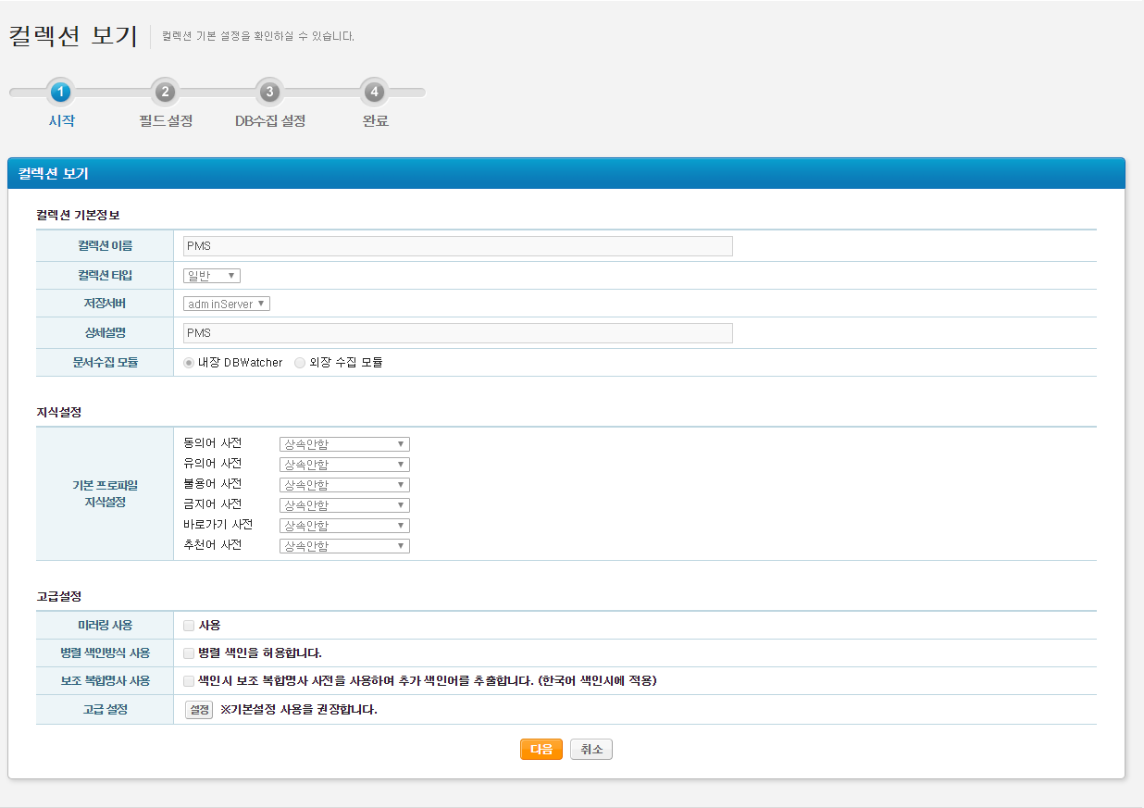
예시로 보는 설정법
내장 DBWatcher로 설정 한 후 컬렉션 생성.

Slide 8
예시로 보는 설정법
set JAVA_HOME="C:\Program Files\Java\jdk1.8.0_201"
set WORK_HOME="D:\DQJFA_DEPLOY"
set OS=win-x64
%JAVA_HOME%\bin\java-Djava.library.path=%WORK_HOME%\lib\%OS%-cp.;%WORK_HOME%\lib\jsch0.1.43_src.jar;%WORK_HOME%\lib\COMMONS-NET-3.3.JAR;%WORK_HOME%\lib\DQJFattacher.jar com.diquest.jnifilter.DQJFAttacherD:\MARINER4.3\util\filter\jfattacher.confD:\MARINER4.3\servers\adminServer\collections\PMS\data\insert
※ .bat파일에 세팅을 하면 이 파일이 해당하는 시점에서
자동으로 실행이 됩니다.
(참고로 이 예제는 JDQFAttacher의 예제로 첨부파일 필터링을
사용하는 경우에만 사용하는 소스입니다!!!!)

Slide 9
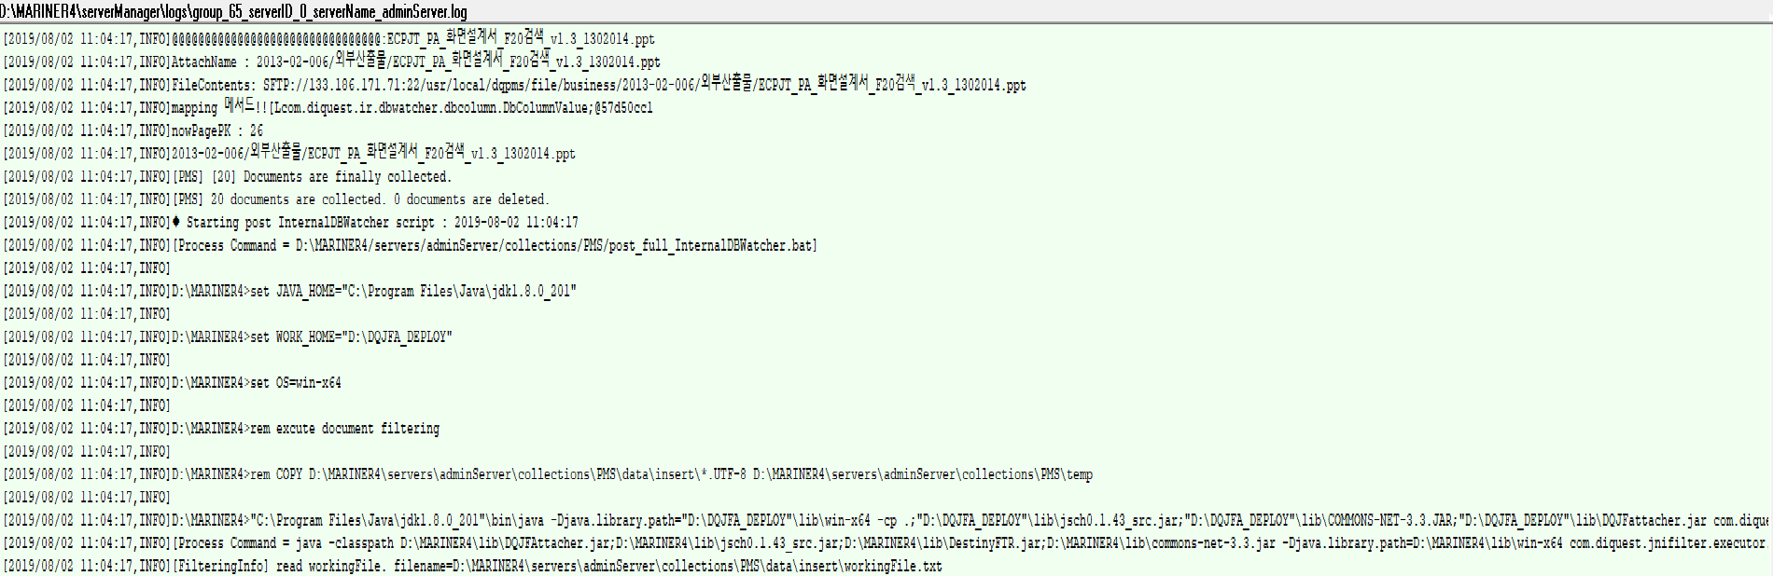
예시
컬렉션 생성 후, 전체 색인을 할 때, Post_FullInternalDBWatcher.bat파일이 자동적으로 실행되는 모습.
.bat파일의 정확한 실행 시점은 색인 과정 중 ‘수집’이 끝난 시점입니다.

Slide 10

Part 2
외장 설정법

Slide 11
외장.bat
•D:\MARINER4\servers\adminServer\collections\(컬렉션명 폴더) 경로 안에 9가지의 .bat파일들이 있습니다.
• 색인 과정 중 ‘수집’ 시, 색인이 끝나기 직전 단계에서 .bat파일들이 실행이 됩니다.
•색인 종류에 따라 작동을 하는데, 종류는 전체 색인, 추가 색인, 필드 업데이트,문서 추가/삭제, 색인 최적화 에 따라 각기 다른 .bat파일들이 실행됩니다.

Slide 12
.bat파일들의 실행 시점
Pre_(색인 종류).bat : 색인 과정 중 색인이 시작하는 시점에 실행이 됩니다.
2. Post_(색인 종류).bat : 색인 과정 중 색인이 끝나기 직전 단계에 실행이 됩니다.

Slide 13
외장 .bat파일 종류
1. docadd (문서추가)
-Post_docadd_collect.bat
-docadd_collect.bat
2. full (전체색인)
-Post_full_collect.bat
-full_collect.bat
3. rebuild (색인 최적화)
-Post_rebuild.bat
4. update (필드 업데이트)
-Post_update_collect.bat
-update_collect.bat
5. docdel (문서삭제)
-docdel_collect.bat
6. Inc (추가 색인)
-Post_inc_collect.bat
-inc_collect.bat

Slide 14
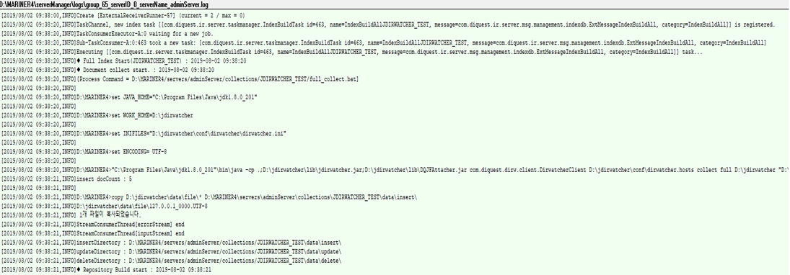
결과 예시
수집 과정이 시작 되는 시점에, full_collect.bat파일이 실행되는 모습을 볼 수 있습니다.
post_full.bat 파일의 경우는 색인 과정이 시작되는 시점에 실행되는 모습을 확인 할 수 있습니다.

Slide 15
내장, 외장 .bat파일 비교
내장
외장
1. docadd (문서추가)
-Post_docadd_internal.bat
-Post_docadd_internalDBWatcher.bat
-Pre_docadd_internal
2. full (전체색인)
-Post_full_internal.bat
-Post_full_internalDBWatcher.bat
-Pre_full_internal.bat
3. rebuild (색인 최적화)
-Post_rebuild.bat
4. update (필드 업데이트)
-Post_update_internal.bat
-Post_update_internalDBWatcher.bat
-Pre_update_internal.bat
5. docdel (문서삭제)
-Post_docdel_internal.bat
-Pre_docdel_internal.bat
6. Inc (추가 색인)
-Post_inc_internal.bat
-Post_inc_internalDBwatcher.bat
-Pre_inc_internal.bat
1. docadd (문서추가)
-Post_docadd_collect.bat
-docadd_collect.bat
2. full (전체색인)
-Post_full_collect.bat
-full_collect.bat
3. rebuild (색인 최적화)
-Post_rebuild.bat
4. update (필드 업데이트)
-Post_update_collect.bat
-update_collect.bat
5. docdel (문서삭제)
-docdel_collect.bat
6. Inc (추가 색인)
-Post_inc_collect.bat
-inc_collect.bat
차이점
1. 실행되는 시점이 서로 다르다.
2. 외장의 경우 수집 시, 색인 시 두 경우에서 사용 가능.
(ex 수집 된 결과 물에서 추가로 변경 하고 싶은 경우.)

Slide 16
Thank You

